Slide 1
Distributed Denial of Service
(DDOS)

Slide 2
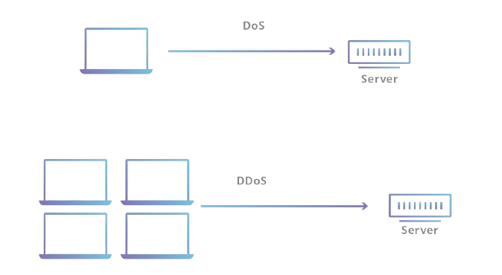
حمله سایبری
داس (DOS)
دیداس (DDOS)

Slide 3
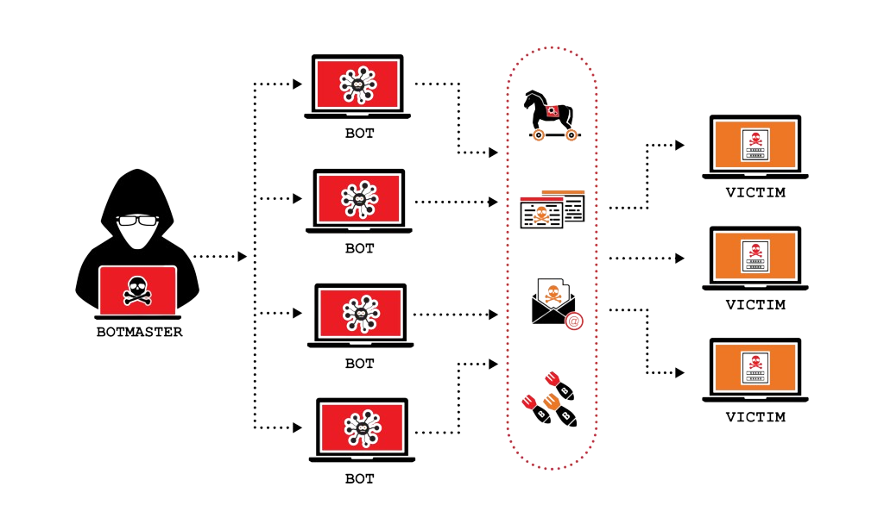
حملات دیداس چگونه انجام می‌شوند؟
ساختن بات نت ها
راه اندازی C&C
انتخاب هدف
ارسال دستورالعمل
انجام حمله
مانیتورینگ

Slide 4
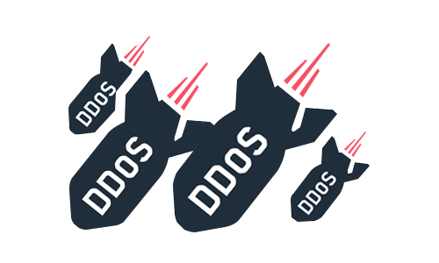
اهداف انجام حملات DDOS
باج خواهی
جنگ سایبری
ضربه زدن به شرکت رقیب
سرگرمی
و...

Slide 5
سوالات متداول
در هنگام وقوع حملات دیداس چکار کنیم؟
آیا حملات DDoS قابل پیشگیری هستند؟
حملات دیداس چقدر زمان می‌برند؟
آیا می‌توان هکرهایی که از حمله دیداس استفاده می‌کنند را شناسایی کرد؟

